Slide 1
Projekt - Vähemlevinud Rakendused
Jan-Marcus Sivadi, Sebastian Tavaste
TARpe19

Slide 2
Kasutatavad töövahendid
Arvuti
MS Office tarkvara
OneDrive
Word
PowerPoint
Project
CASE vahendid
Lucidchart
Draw.io
GIT
GitHub
Visual Studio Code

Slide 3
Eesmärk
Kasutaja soovib leida rakendusi, mis pole enam tänapäeval eriti levinud. Selleks on vaja kasutajal rakendusi näha.
On vaja:
kuvada rakenduste loetelu
võimaldada kasutajal filtreerida ja sorteerida seda loetelu
kuvada iga rakendusega seonduvat informatsiooni
efektiivsema arenduse jaoks võimaldada kasutajal anda veebirakenduse kohta tagasisidet

Slide 4
UML'i kirjeldus
Kasutaja soovib leida rakendusi, mis pole enam tänapäeval eriti levinud.
Kasutajal on vaja näha rakendustega seotud informatsiooni.
Kasutaja tahab näha rakenduste loetelu.
Kasutaja tahab filtreerida rakenduste loetelu.
Kasutaja tahab sorteerida rakenduste loetelu.
Kasutaja soovib selle veebirakenduse kohta tagasisidet anda.

Slide 5
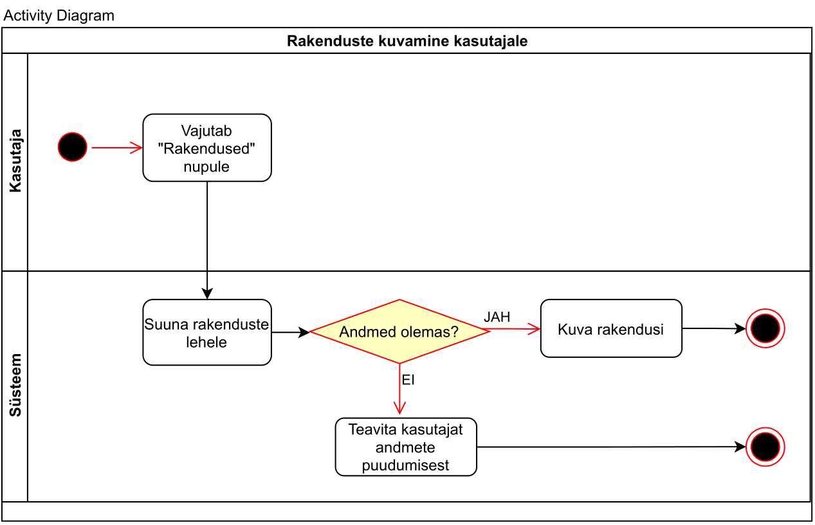
Kasutaja saab näha rakenduste loetelu

Slide 6
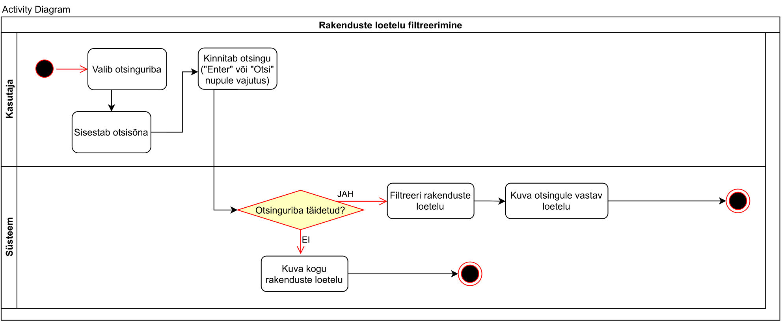
Kasutaja saab filtreerida rakenduste loetelu

Slide 7
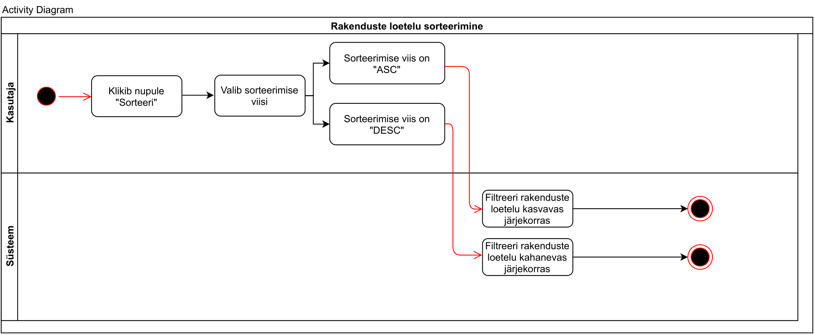
Kasutaja saab sorteerida rakenduste loetelu

Slide 8
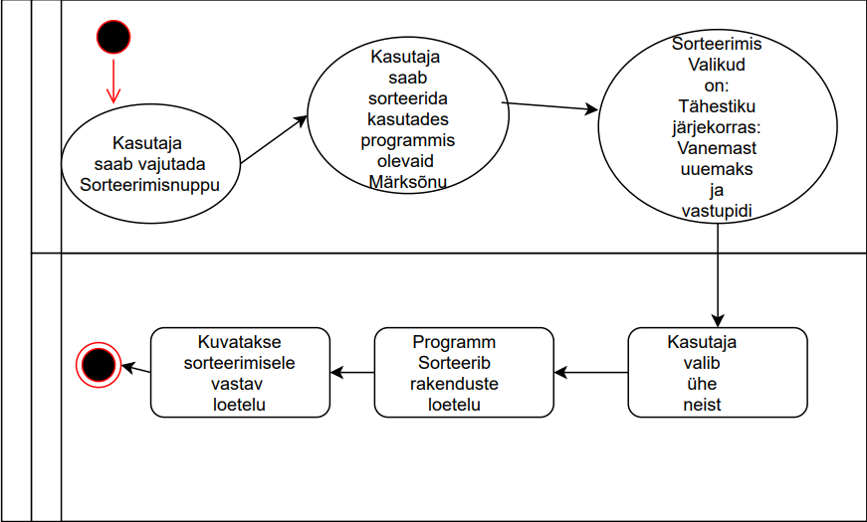
Kasutaja saab sorteerida rakenduste loetelu

Slide 9
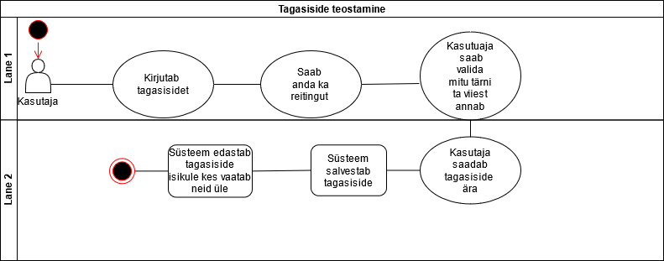
Kasutaja ssab selle veebirakenduse kohta tagasisidet anda

Slide 10
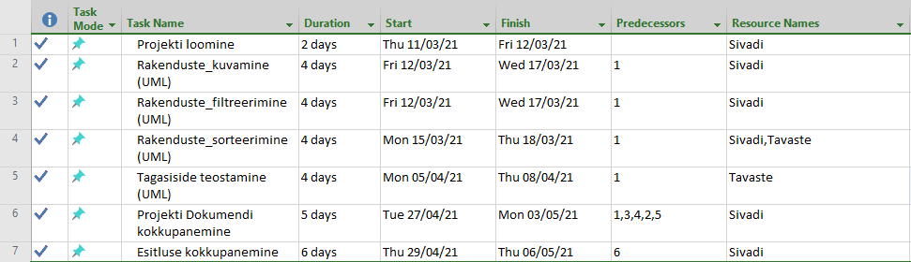
Projektiplaan

Slide 11
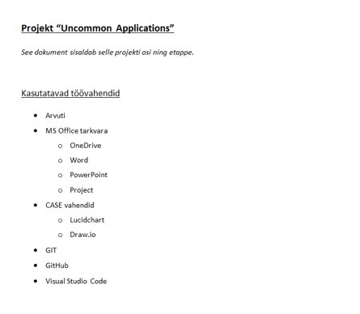
Dokumentatsioon

Slide 12
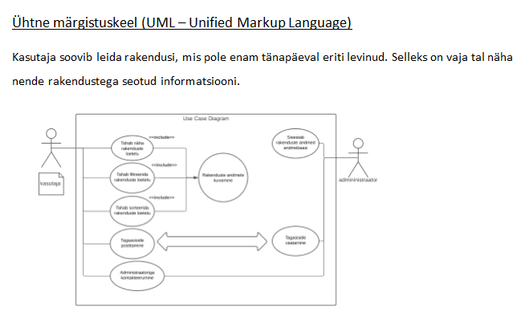
Dokumentatsioon

Slide 13
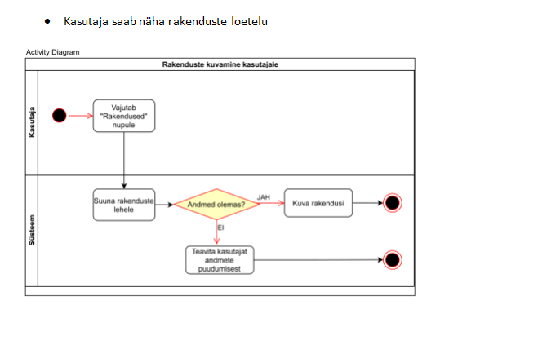
Dokumentatsioon

Slide 14
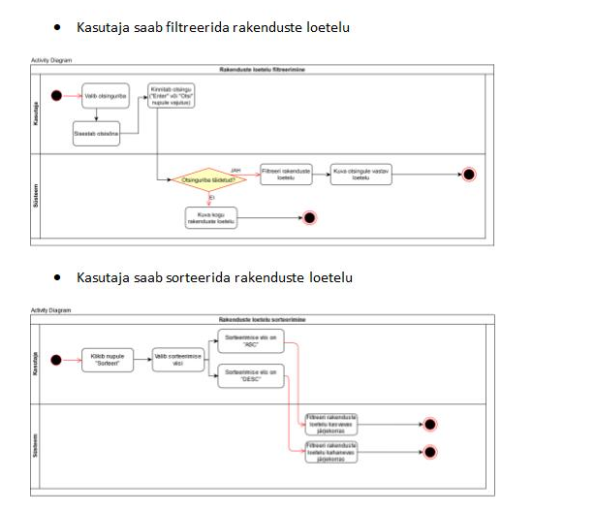
Dokumentatsioon

Slide 15
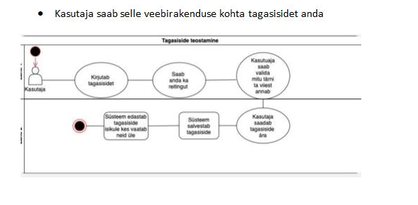
Dokumentatsioon

Slide 16
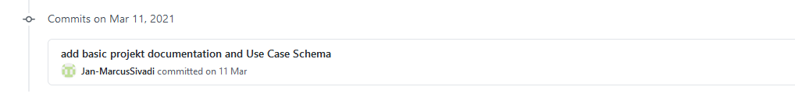
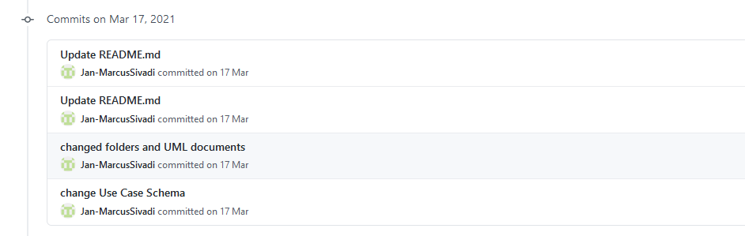
GIT

Slide 17
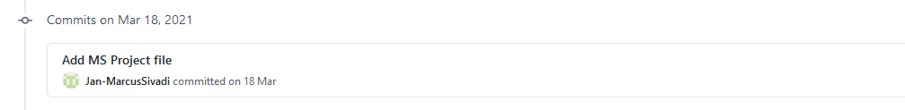
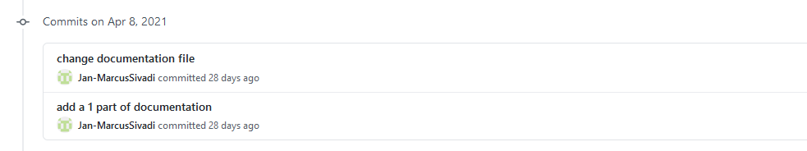
GIT

Slide 18
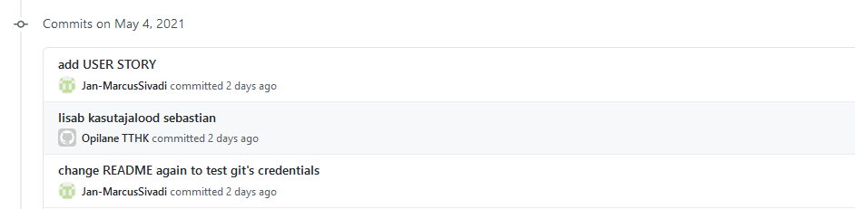
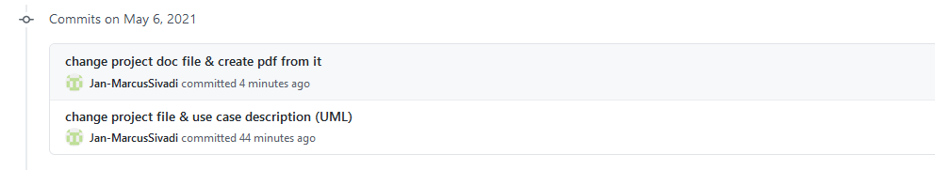
GIT

Slide 19
Tänan kuulamast!

